Slide 1


Slide 2

ينصح باعتماد صيغة عرض الشرائح (mode diaporama) أثناء تقديم الدرس في القسم بالنقر على أيقونة العرض كما هو موضح.

Slide 3






تعيين تلميذ(ة) للإجابة.
توجيهات و شرح التعليمات.
عرض فيديو.
المرور بين الصفوف للمساعدة و تصحيح الإنجازات.
عمل في ثنائيات.
نهاية الشريط، المرور إلى الشريحة الموالية.

Slide 4

تنظيم حصص الأسبوع
اليوم 4 -
اليوم1 -
نشاط اعتيادي (10)د.
إنتاج كتابي – الحصة3 (30)د.
إنتاج كتابي – الحصة4 (30)د.
نشاط اعتيادي (10)د.
الأساليب (30)د.
الاستماع والتحدث. (30)د.
اليوم 5 -
اليوم2 -
نشاط اعتيادي (10)د.
قراءة : الحصة -4- (30)د.
إنتاج كتابي الحصة 5 (30)د.
نشاط اعتيادي (10).
قراءة : الحصة -1- 30 د.
قراءة الحصة-2- 30 د.
اليوم 6 -
اليوم 3 -
نشاط اعتيادي (10)د.
مراجعة توليف (شكل وفهم)+ دعم (60)د.
نشاط اعتيادي (10)د.
قراءة : الحصة-3- (30)د.
التراكيب. (30)د.
Révision
Lecture offerte

Slide 5





هيكلة حصة اليوم
- 01 افتتاح الحصة
ترحيب ؛
تدبير السلوك؛
نشاط اعتيادي
2- إنتاج كتابي (ح3).
كتابة مسودة سيرة غيرية انطلاقا من بطاقة المعلومات الشخصية .
- 03إنتاج كتابي (ح4)
كتابة سيرة الكاتب صه حسين بعد التصحيح الذاتي.

Slide 6

عند نهاية الحصة
على الأقل % 80 من المتعلمين سيكونون قادرين على:
قراءة فقرة دون أخطاء؛
كتابة سيرة الكاتب صه حسين.

Slide 7

افتتاح الحصة
افتتاح الحصة
ترحيب ؛
تدبير السلوك؛
نشاط اعتيادي.

Slide 8
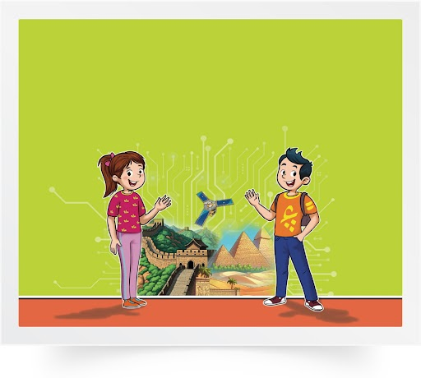
مرحبا بكم ، سنبدأ حصة اللغة العربية.
اختتام الحصة
إنتاج كتابي ح4
إنتاج كتابي ح3
افتتاح الحصة

Slide 9



حاولوا الالتزام بهذه السلوكات. من يذكرنا بها من خلال الصور .
اختتام الحصة
إنتاج كتابي ح4
إنتاج كتابي ح3
افتتاح الحصة
أَتَحَدَّثُ بِصَوْتٍ هامِسٍ أَثْناءَ ٱلْمُناقَشَةِ مَعَ زَميلي.

Slide 10
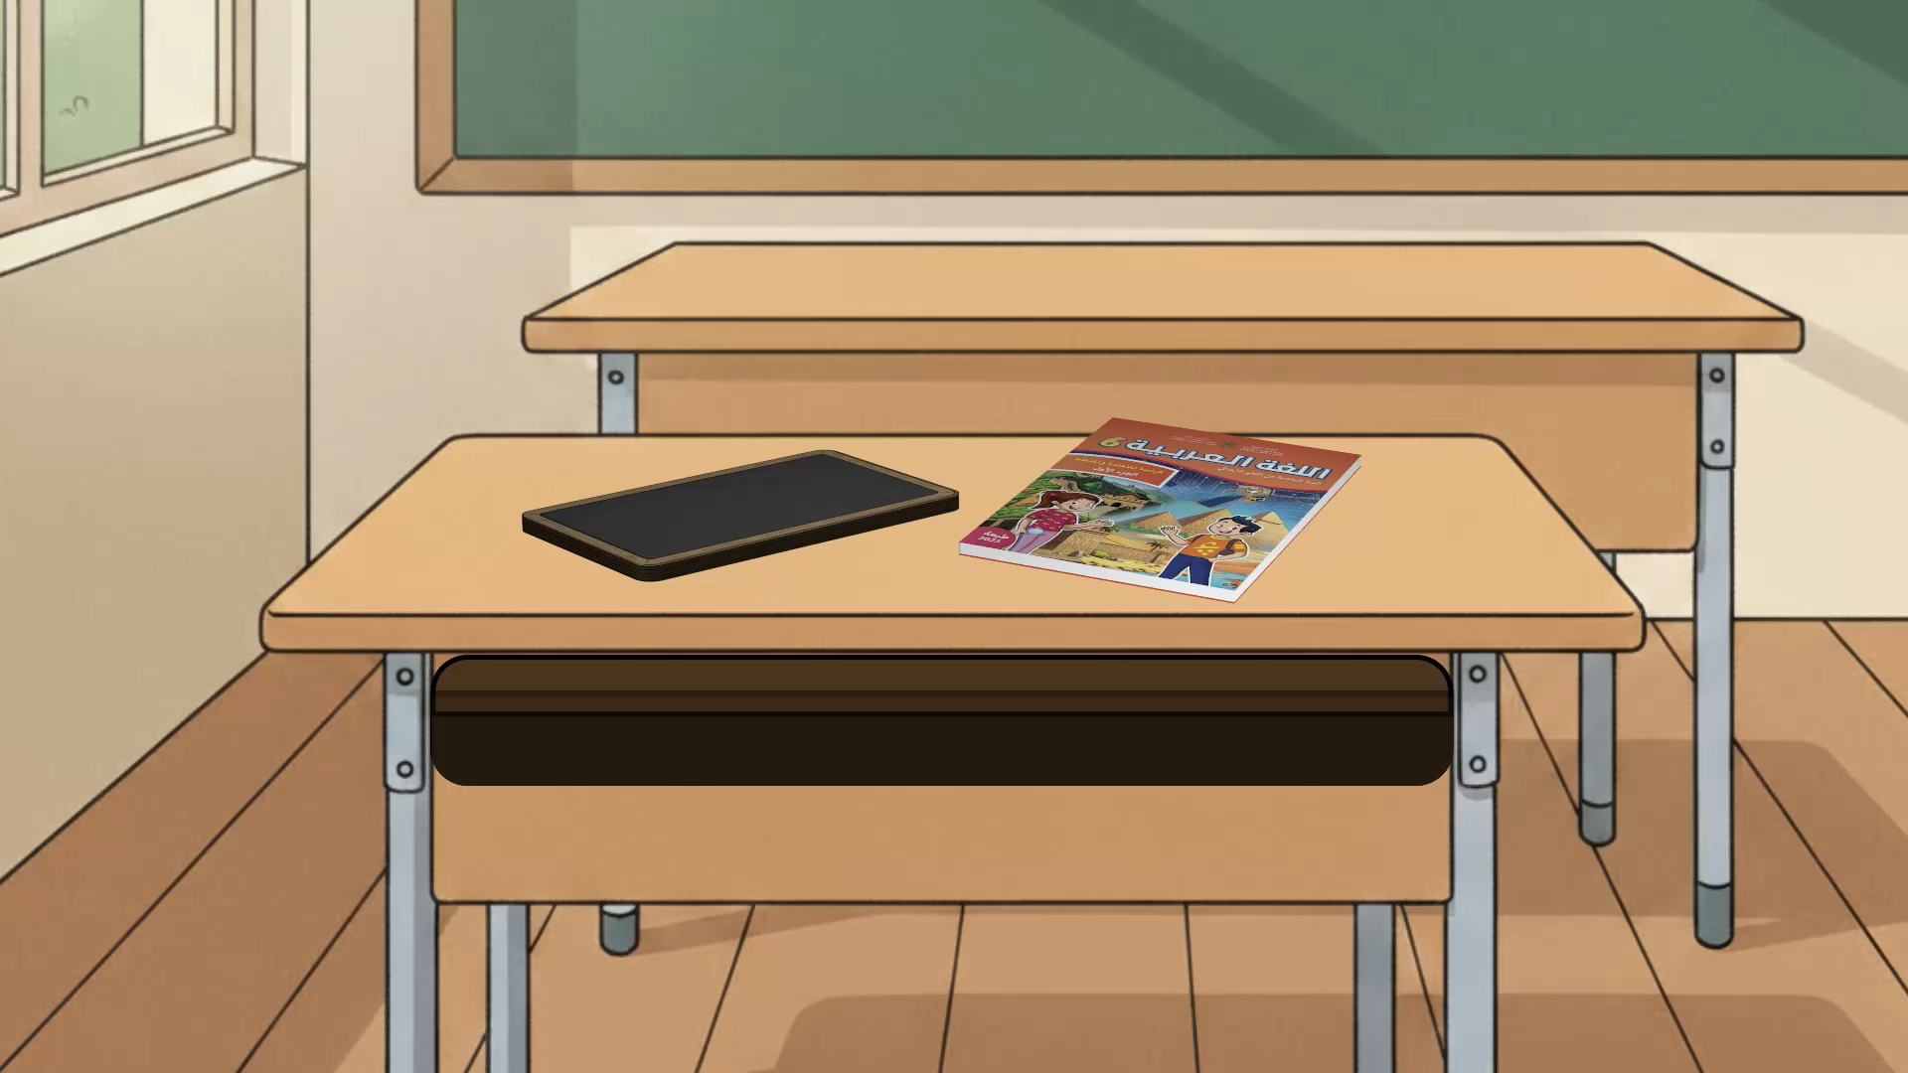
ضعوا الكراسة والدفتر واللوحة في القمطر.
اختتام الحصة
إنتاج كتابي ح4
إنتاج كتابي ح3
افتتاح الحصة

Slide 11
في حصة الطقة اليوم ستتدربون على إلقاء قصيدة « رقصة العلم» بشكل معبر.
اختتام الحصة
إنتاج كتابي ح4
إنتاج كتابي ح3
افتتاح الحصة
أَقْرَأُ ٱلْقَصيدَةَ بِشَكْلٍ مُعَبِّرٍ.

Slide 12
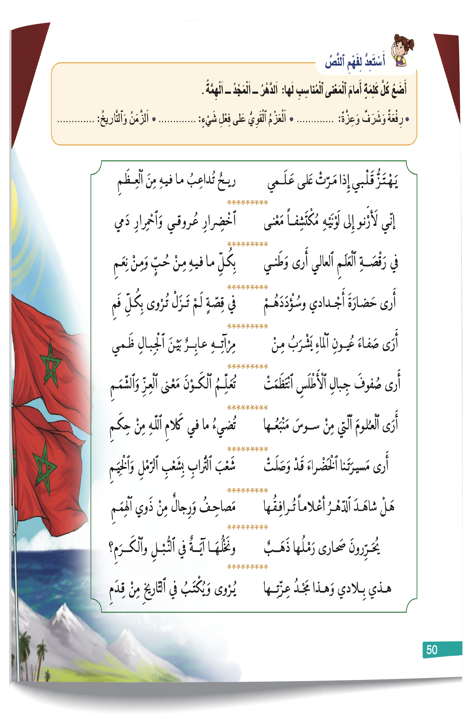
خذوا كراساتكم الصفحة « 50».
اختتام الحصة
إنتاج كتابي ح4
إنتاج كتابي ح3
افتتاح الحصة

Slide 13
أنصتوا سألقي القصيدة بشكل معبر.
اختتام الحصة
إنتاج كتابي ح4
إنتاج كتابي ح3
افتتاح الحصة

Slide 14
من يقوم إلى السبورة ويلقي القصيدة بشكل معبر. الفائز من قدم أحسن إلقاء.
اختتام الحصة
إنتاج كتابي ح4
إنتاج كتابي ح3
افتتاح الحصة

Slide 15

الفائز في هذه الحصة هو ...........................................................................
اختتام الحصة
إنتاج كتابي ح4
إنتاج كتابي ح3
افتتاح الحصة

Slide 16
إنتاج كتابي (ح3)
كتابة مسودة سيرة الكاتب طه حسين.

Slide 17
في هذه الحصة، ستطبقون ما تعلمتموه خلال جميع الحصص السابقة وتكتبون سيرة غيرية.
اختتام الحصة
إنتاج كتابي ح4
إنتاج كتابي ح3
افتتاح الحصة
سَأَكْتُبُ سيرَةً غَيْرِيَّةً

Slide 18
من يذكرنا بتعريف السيرة الغيرية؟
اختتام الحصة
إنتاج كتابي ح4
إنتاج كتابي ح3
افتتاح الحصة
ما ٱلْمَقْصودُ بِٱلسّيرَةِ ٱلْغَيْرِيَّةِ؟

Slide 19
نتذكر جماعة. من يقرأ؟
اختتام الحصة
إنتاج كتابي ح4
إنتاج كتابي ح3
افتتاح الحصة
ٱلسّيرَةُ ٱلْغَيْرِيَّةُ هِيَ نَصٌّ أَدَبِيٌّ يُعَرِّفُ فيهِ ٱلكاتِبُ بِشَخْصٍ، وَذلِكَ بِتَقْديمِ مَعْلوماتٍ عَنْ وِلادَتِهِ وَنَشْأَتِهِ، وَعَنْ أَهِمِّ أَحْداثِها. كَما يُسَلِّطُ ٱلضَّوْءَ عَلى صِفاتِهِ، وَمَسارِهِ ٱلدِّراسِيِّ وَٱلْمِهْنِيِّ، ثُمَّ يُبْرِزُ إِنْجازاتِهِ وَأَعْمالِهِ.

Slide 20
من يذكرنا بتصميم السيرة الغيرية الذي تعلمتموه في الحصة السابقة؟
اختتام الحصة
إنتاج كتابي ح4
إنتاج كتابي ح3
افتتاح الحصة
ما عَناصِرُ تَصْميمِ ٱلسّيرَةِ ٱلْغَيْرِيَّةِ؟

Slide 21
نتذكر جماعة. من يقرأ؟
اختتام الحصة
إنتاج كتابي ح4
إنتاج كتابي ح3
افتتاح الحصة
مُقَدِّمَةٌ :
فِقْرَةٌ لِلتَّعْريفِ بِصاحِبِ ٱلسّيرَةِ (اِسْمُهُ ــــ تاريخُ وَمَكانُ وِلادَتِهِ ــــ ظُروفُ نَشْأَتِهِ ــــ صِفاتُهُ ٱلشَّخْصِيَّةُ)..
عَرْضٌ :
فِقْرَةٌ عَنِ ٱلْمَسارِ ٱلدِّراسِيِّ لِصاحِبِ ٱلسّيرَةِ وَأُخْرى عَنْ أَهَمِّ إِنْجازاتِهِ وَأَعْمالِهِ.
اَلْخاتِمَةُ:
أُعَبِّرُ عَنْ رَأْيي حَوْلَ صاحِبِ ٱلسّيرَةِ وَما أَثارَني في شَخْصِيَّتِهِ.

Slide 22
من يذكرنا بأساليب كتابة مقدمة السيرة الغيرية ؟
اختتام الحصة
إنتاج كتابي ح4
إنتاج كتابي ح3
افتتاح الحصة
ما ٱلْأَساليبُ ٱلَّتي نُوَظِّفُها لِكِتابَةِ مُقَدِّمَةِ
ٱلسّيرَةِ ٱلْغَيْرِيَّةِ؟

Slide 23
نتذكر جماعة. من يقرأ؟
اختتام الحصة
إنتاج كتابي ح4
إنتاج كتابي ح3
افتتاح الحصة
-1 أَسْتَعْمِلُ أَساليبَ لِتَقْديمِ مَعْلوماتِهِ (ها) ٱلشَّخْصِيَّةِ مِنْ قَبيلِ:
وُلِدَ ........ في ............... سَنَةَ ............... عاشَ في أُسْرَةٍ ...............
-2 أَسْتَعْمِلُ أُسْلوبَ ٱلْوَصْفِ، مِثْلَ:
كان طِفْلاً ........ وَ ........ يَتَمَيَّزُ بِـ. ........ وَ ........

Slide 24
من يذكرنا بأساليب كتابة عرض السيرة الغيرية؟
اختتام الحصة
إنتاج كتابي ح4
إنتاج كتابي ح3
افتتاح الحصة
-1 أَسْتَعْمِلُ أَساليبَ لِتَقْديمِ مَسارِهِ ٱلدِّراسِيِّ:
اِلْتَحَقَ بِٱلتَّعْليمِ ٱلْأَوَّليِّ في سِنِّ ...............، حَيْثُ ............... اِنْتَقَلَ بَعْدَ ذلِكَ إِلى ............... ثُمَّ ............... واصَلَ دِراسَتَهُ في ............َ أَسْتَعْمِلُ
-2 أَسْتَعْمِلُ أَساليبَ لِتَقْديمِ إِنْجازاتِهِ (ها) وَأَعْمالِهِ(ها) مِنْ قَبيلِ:
تَمَكَّنَ مِنْ ............كَما ٱسْتَطاعَ ............... لِيُحَقِّقَ بِذلِكَ ........

Slide 25
من يذكرنا بأساليب كتابة خاتمة السيرة الغيرية ؟
اختتام الحصة
إنتاج كتابي ح4
إنتاج كتابي ح3
افتتاح الحصة
أُعَبِّرُ عَنْ رَأْيي حَوْلَ شَخْصِيَّةِ مِنِ ٱخْتِياري وَعَمّا أَعْجَبَني في سيرَتِها
مِمّا أَعْجَبَني في سيرَةِ ........؛
مِمّا أَثارَني في سيرَةِ ...........؛
مِمّا لَفَتَني في سيرَةِ ...........؛
مِمّا ٱسْتَوْقَفَني في سيرَةِ ......
قَدَّمَ ........ نَموذَجاً
قَدَّمَ ........مِثالاً
قَدَّمَ قُدْوَةً في ........؛
أَثْبَتَ ....... أَنَّ ........؛

Slide 26
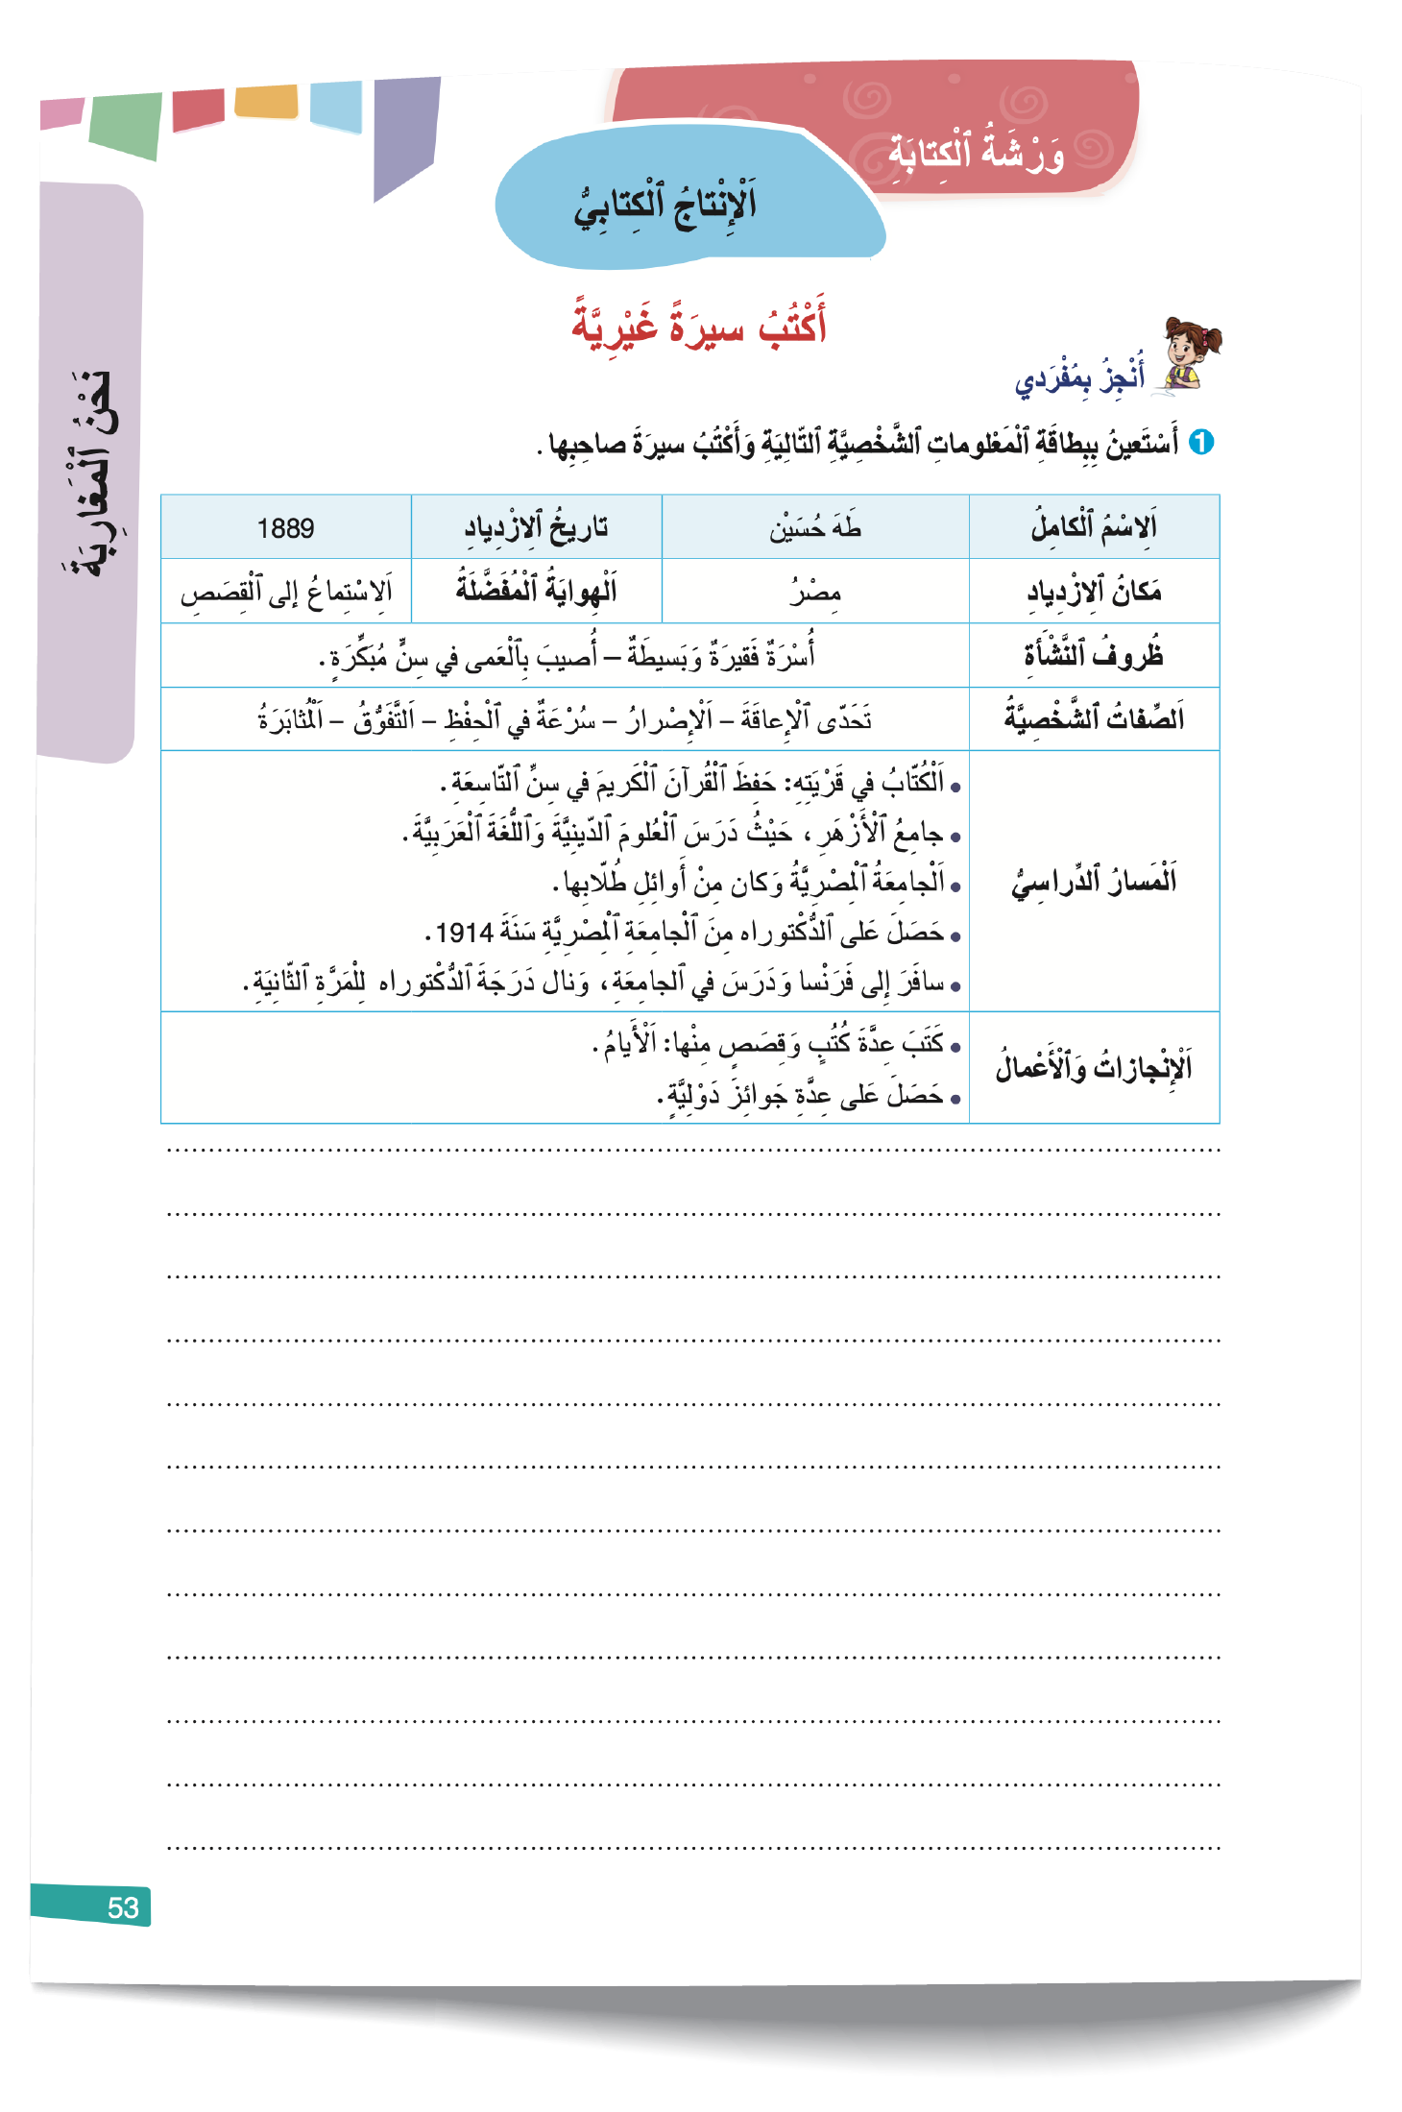
الآن ، خذوا كراساتكم الصفحة «53».
اختتام الحصة
إنتاج كتابي ح4
إنتاج كتابي ح3
افتتاح الحصة

Slide 27
من يقرأ التعليمة وبطاقة المعلومات الشخصية الخاصة بالكاتب طه حسين.
اختتام الحصة
إنتاج كتابي ح4
إنتاج كتابي ح3
افتتاح الحصة

Slide 28
خذوا دفاتر البحث وحولوا معطيات البطاقة إلى نص وفق تصميم السيرة الغيرية.
اختتام الحصة
إنتاج كتابي ح4
إنتاج كتابي ح3
افتتاح الحصة
مُقَدِّمَةٌ :
فِقْرَةٌ لِلتَّعْريفِ بِصاحِبِ ٱلسّيرَةِ (اِسْمُهُ ــــ تاريخُ وَمَكانُ وِلادَتِهِ ــــ ظُروفُ نَشْأَتِهِ ــــ صِفاتُهُ ٱلشَّخْصِيَّةُ)..
عَرْضٌ :
فِقْرَةٌ عَنِ ٱلْمَسارِ ٱلدِّراسِيِّ لِصاحِبِ ٱلسّيرَةِ وَأُخْرى عَنْ أَهَمِّ إِنْجازاتِهِ وَأَعْمالِهِ.
اَلْخاتِمَةُ:
أُعَبِّرُ عَنْ رَأْيي حَوْلَ صاحِبِ ٱلسّيرَةِ وَما أَثارَني في شَخْصِيَّتِهِ.

Slide 29
توجيه
أثناء كتابة المسودة، يتجول الأستاذ بين الصفوف لمساعدة التلاميذ على تصحيح أخطائهم ويذكرهم ببعض الأساليب المستعملة في كل عنصر من عناصر التصميم. كما يسجل على مذكرته الخاصة بعض الأخطاء وأسماء مرتكبيها، من قبيل:
عدم احترام التصميم .
أخطاء لغوية مترددة.
خلال المرحلة الموالية (قراءة المسودة وتصحيحها)، يركز الأستاذ على قراءة أعمال التلاميذ الذين سجل أسماءهم على مذكرته، ويذكرهم بالأخطاء التي ارتكبوها ثم يقدم التغذية الراجعة المناسبة (توجيه – تصحيح الخطأ على السبورة... توجيه حول الخط).

Slide 30

قبل أن نواصل. سنلعب لعبة الألغاز.
اختتام الحصة
إنتاج كتابي ح4
إنتاج كتابي ح3
افتتاح الحصة

Slide 31
من يقرأ اللغز التالي ويقدم حلا له.
اختتام الحصة
إنتاج كتابي ح4
إنتاج كتابي ح3
افتتاح الحصة
أنا عيدٌ مِنْ أَعْيادِكُمُ ٱلْعَزيزةِ، تَحْتَفِلونَ بي
يَوْمَ 6 نُوَنْبِرَ مِنْ كُلِّ سَنَةٍ.
فَمَنْ أَكونُ؟

Slide 32
من يقرأ اللغز التالي ويقدم حلا له.
اختتام الحصة
إنتاج كتابي ح4
إنتاج كتابي ح3
افتتاح الحصة
أَنا عيدٌ مِنْ أَعْيادِكُمُ ٱلْعَزيزةِ، تَحْتَفِلونَ بي
يَوْمَ 10 ذي ٱلْحِجَّةِ مِنْ كُلِّ سَنَةٍ.
فَمَنْ أَكونُ؟

Slide 33
من يقرأ اللغز التالي ويقدم حلا له.
اختتام الحصة
إنتاج كتابي ح4
إنتاج كتابي ح3
افتتاح الحصة
أَنا ٱسْمٌ عَلامَةُ رَفْعي ٱلْواوُ،
وَعَلامَةُ نَصْبي وَجَرّي ٱلْياءُ.
فَمَنْ أَكونُ؟

Slide 34
من يقرأ اللغز التالي ويقدم حلا له.
اختتام الحصة
إنتاج كتابي ح4
إنتاج كتابي ح3
افتتاح الحصة
أَنا ٱسْمٌ عَلامَةُ رَفْعي ٱلضَّمَّةُ،
وَعَلامَةُ نَصْبي وَجَرّي ٱلْكَسْرَةُ.
فَمَنْ أَكونُ؟

Slide 35
إنتاج كتابي (ح4).
تصحيح المسودة.

Slide 36
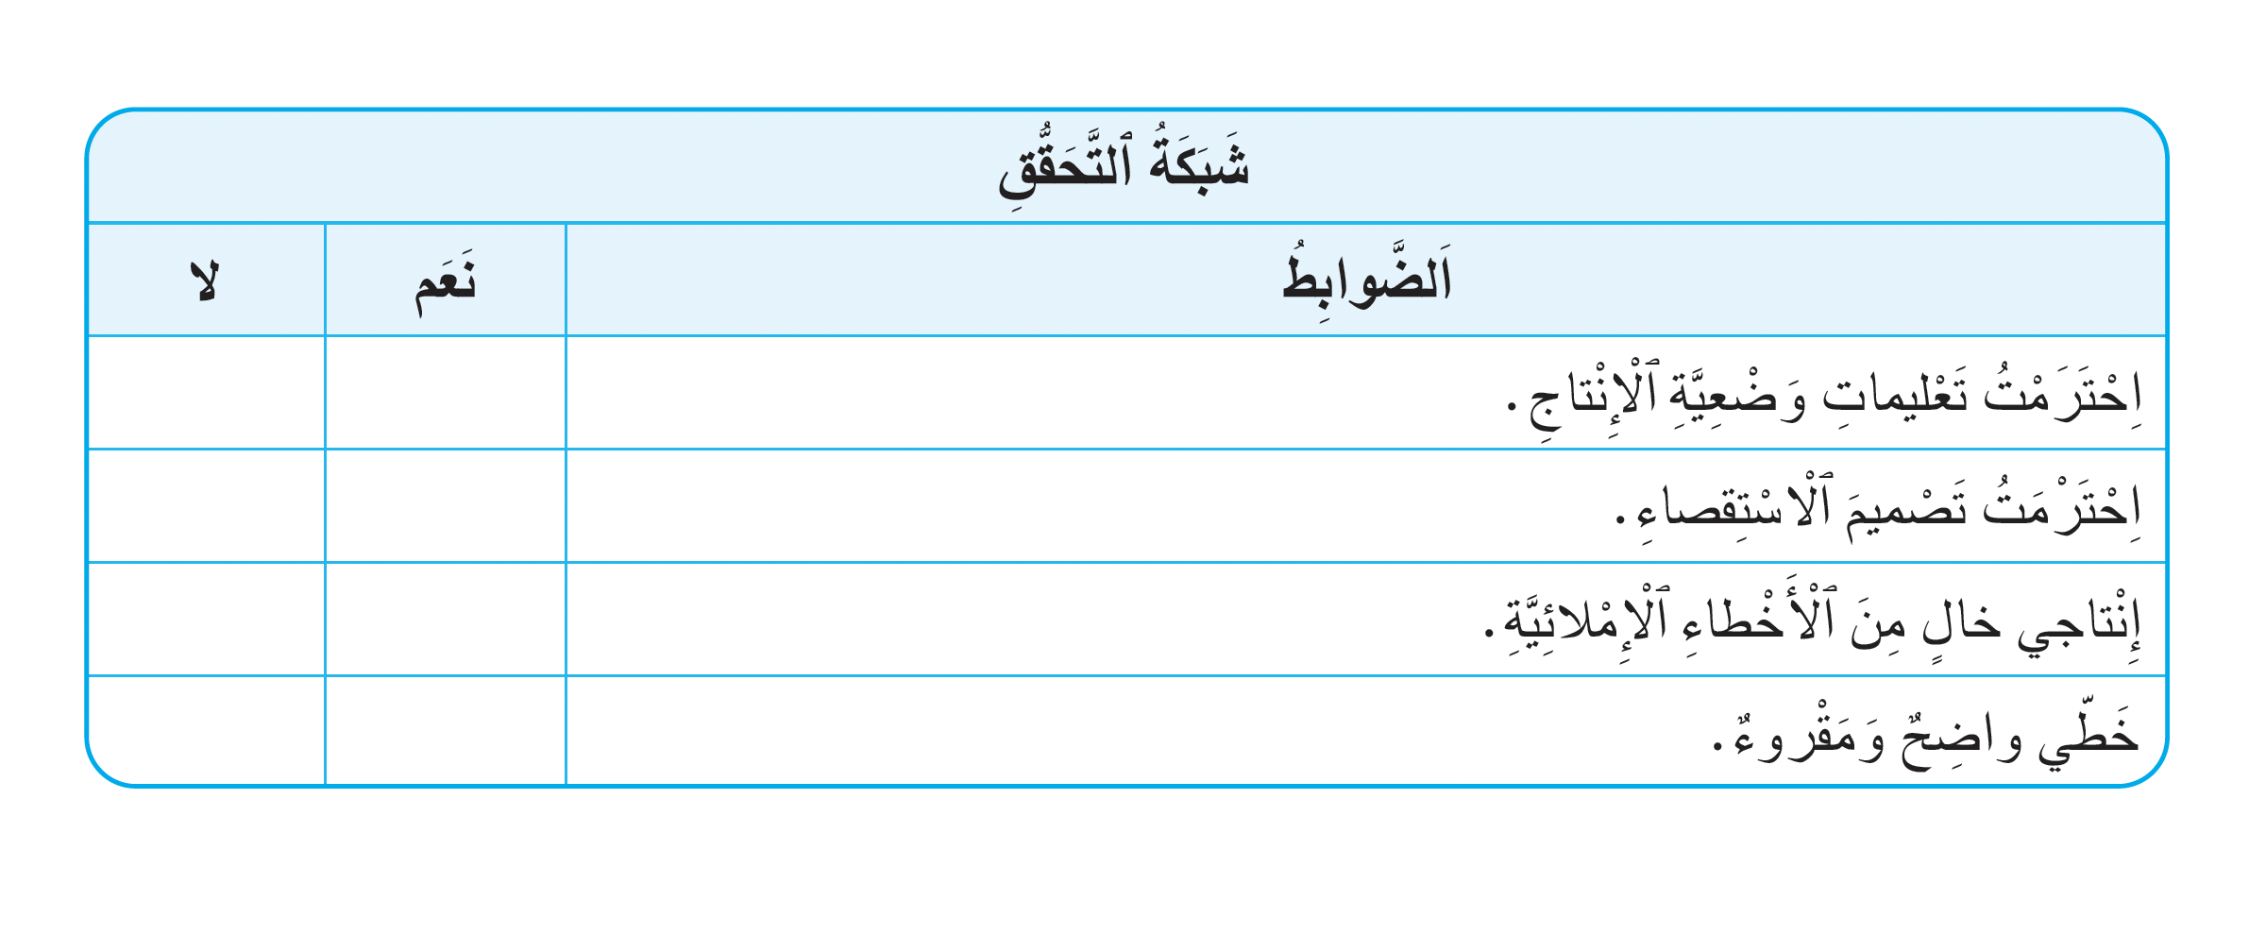
من يقرأ المسودة بصوت مرتفع؟(مطالبة التلميذ بتعبئة بطاقة التصحيح الذاتي-ص52- بعد المناقشة).
اختتام الحصة
إنتاج كتابي ح4
إنتاج كتابي ح3
افتتاح الحصة

Slide 37
كل منكم يصحح أخطاءه على دفتره. ( يقدم الأستاذ المساعدة لباقي التلاميذ).
اختتام الحصة
إنتاج كتابي ح4
إنتاج كتابي ح3
افتتاح الحصة
أُصَحِّحُ أَخْطائي وَفْقَ ٱلتَّوْجيهاتِ ٱلَّتي حَصَلْتُ عَلَيْها مِنْ أُسْتاذي وَزُمَلائي.

Slide 38

خذوا دفاتر القسم وسجلوا تاريخ اليوم، ثم انقلوا إنتاجاتكم بعد تصحيحها بخط سليم ومقروء.
اختتام الحصة
إنتاج كتابي ح4
إنتاج كتابي ح3
افتتاح الحصة

Slide 39
اختتام الحصة
اختتام الحصة
ماذا تعلمت اليوم؟
الواجب المنزلي

Slide 40
من يذكرنا بعناصر تصميم السيرة الغيرية؟
اختتام الحصة
إنتاج كتابي ح4
إنتاج كتابي ح3
افتتاح الحصة
ما عَناصِرُ تَصْميمِ ٱلسّيرَةِ ٱلْغَيْرِيَّةِ؟

Slide 41
أذكركم بالواجب المنزلي : احفظوا القصيدة. سأعين من يستظهرها في الحصة المقبلة.
اختتام الحصة
إنتاج كتابي ح4
إنتاج كتابي ح3
افتتاح الحصة

Slide 42
الفائزون بنجمة السلوك هم:
اختتام الحصة
إنتاج كتابي ح4
إنتاج كتابي ح3
افتتاح الحصة

Slide 43

إلى اللقاء في الحصة المقبلة.
اختتام الحصة
إنتاج كتابي ح4
إنتاج كتابي ح3
افتتاح الحصة

Slide 44

بناء على إنجازات المتعلمين خلال الممارسة المستقلة
ما تقديرك لنسبة التحكم في هدف الدرس؟
تسجل النسبة على صفحة اليوم من مذكرة الأستاذ.

